Slide 1
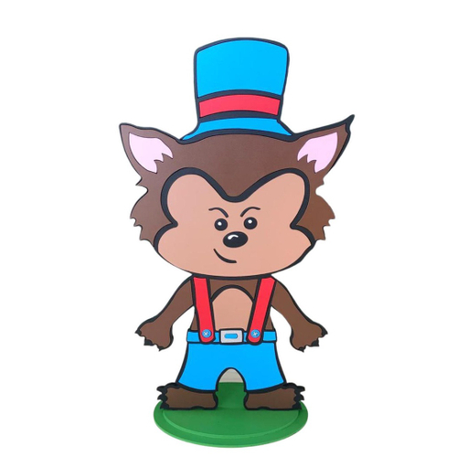
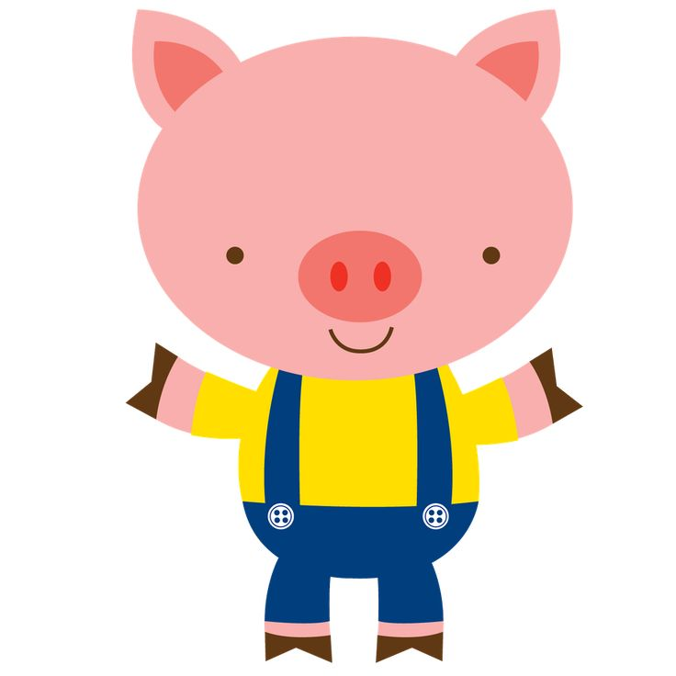
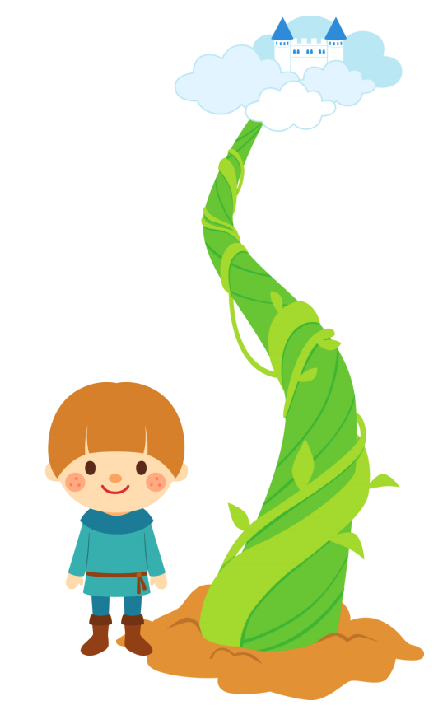
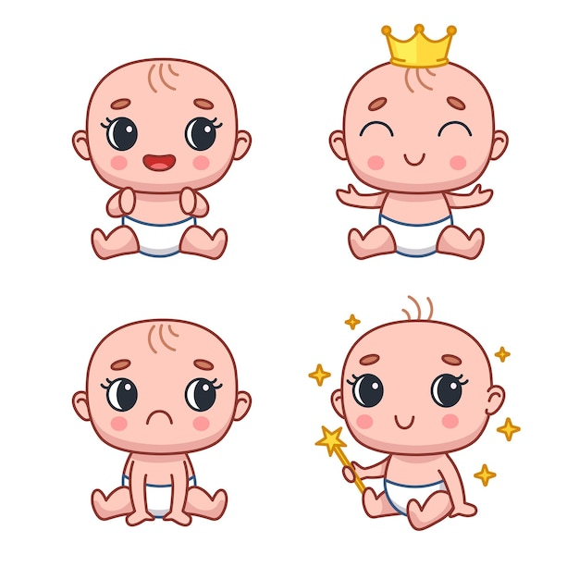
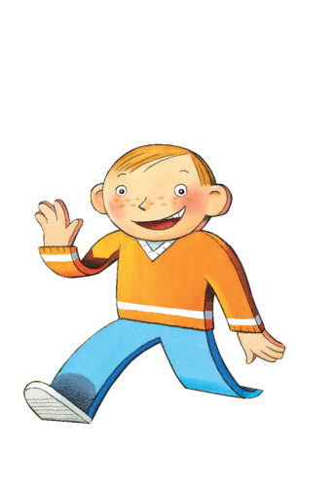
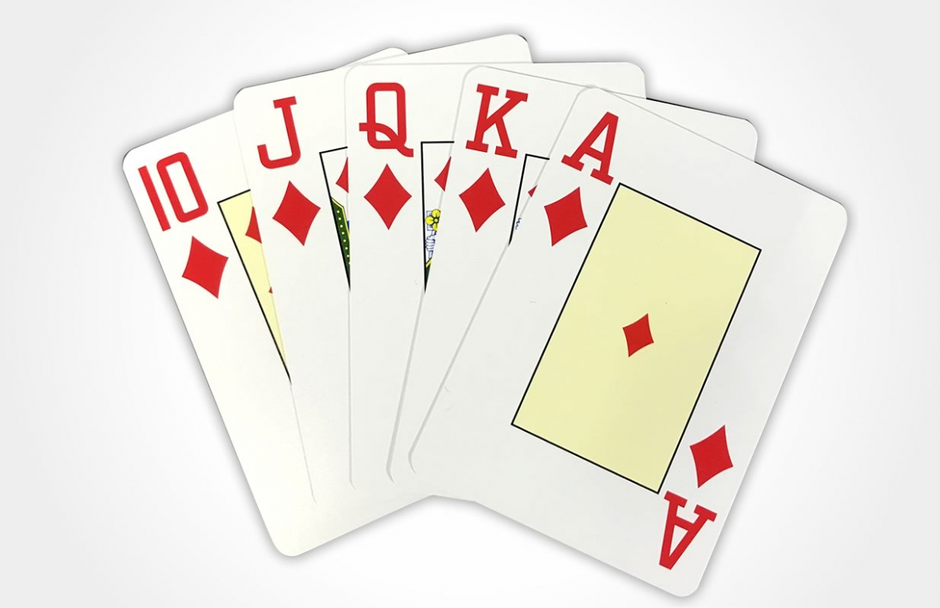
Segunda-feira
Terça-feira
ATIVIDADES PERMANENTES
CALENDÁRIO, CHAMADA E ROTINA
Contos modificados
Sequência de desenhos - Desafio
Caixa de letras
Vamos retomar o que são os contos tradicionais e realizar a escolha do que usaremos para a criação do nosso conto
Brinquedão
A turma do Jardim I A nos desafiou a desenhar bebês, mas para isso precisamos fazer uma pesquisa. Como é um bebê? Qual é a diferença dele para uma criança grande?
Nossa amiga Sabrina sorteou a letra ’K’ quais objetos será que ela encontrou em sua casa?
Pesquisa – Quando eu era bebê
Mini cidade
Música
Mostraremos aos amigos fotos de quando éramos bebês e faremos comparações sobre nossas diferenças e semelhanças
Inglês
Semana – 19 a 23 de agosto
Jardim I C manhã
Quarta-feira
Sexta-feira
Professora Marina
Situação problema:
Cartões numéricos
Roda de conversa sobre o Flat Stanley
Quinta-feira
Escrita;
Coordenação motora;
Quantificação;
Relação número x quantidade
Tanque de areia
Que são as pessoas que estão na foto que tiramos com o Flat? Em roda, compartilharemos com os amigos sobre elas.
Pátio
Clube do leitor
Para além das formas- Maneiras de se comunicar
Quintal
Sequência de arte:
Para além das formas:
Apresentação do baralho
Apostila página 34
Com as fotos da semana anterior, faremos um desenho sobreposto utilizando transparência, caneta e tinha
Inglês
Atenção;
Pesquisa;
Comparação;
Escuta;
O que é? O que podemos fazer com ele? Faremos uma exploração do material e depois uma pesquisa sobre quais jogos podem ser feitos com ele.
Agora que já foram apresentadas, vamos escrever o nome delas em nossa apostila
Psicomotricidade

